Slide 1





MÔN TOÁN
Bài 2: Các số 6, 7, 8, 9, 10
( Tiết 1)

Slide 2

1
1
Nhận diện các số 6, 7, 8, 9, 10
Mục tiêu bài học
2
Đọc, đếm và viết đươc các số 6, 7, 8, 9, 10
3
Làm được các bài tập liên quan

Slide 3
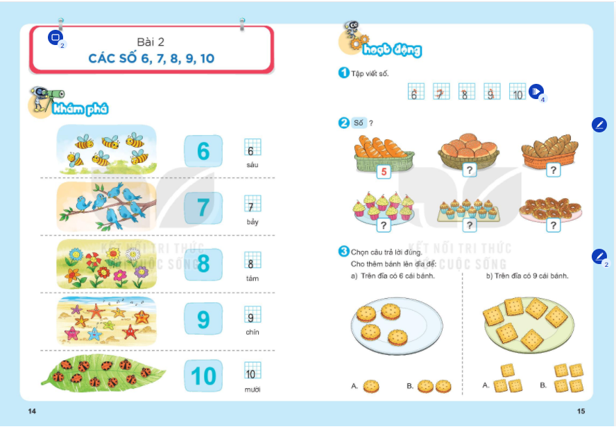
SGK trang 14,15

Slide 4

Khám phá

Slide 5


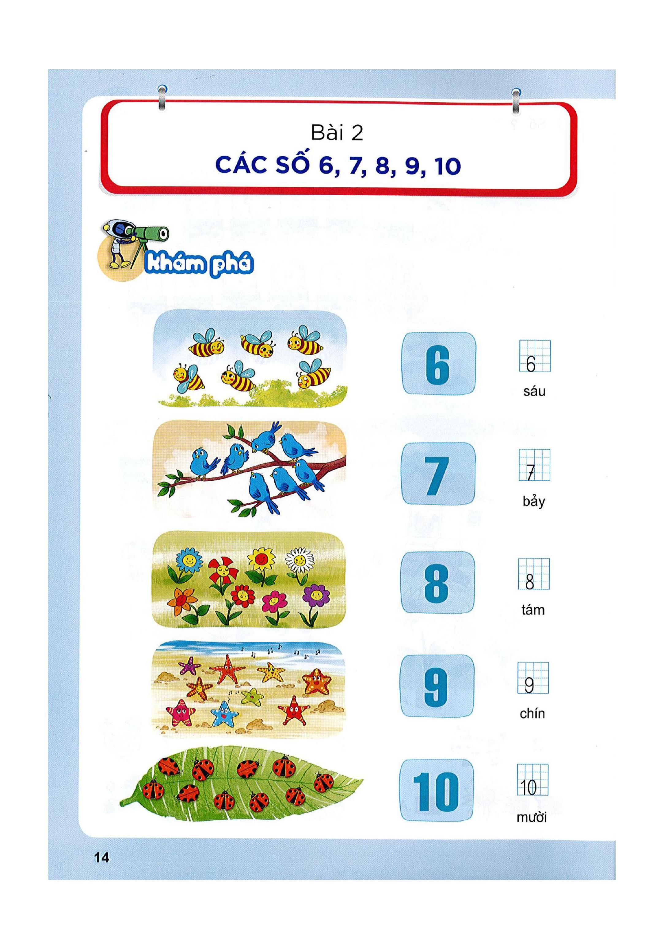


Slide 6

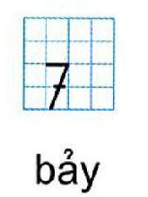


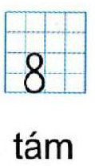


Slide 7


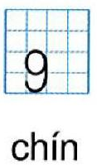

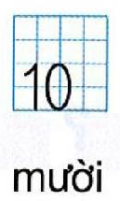


Slide 8
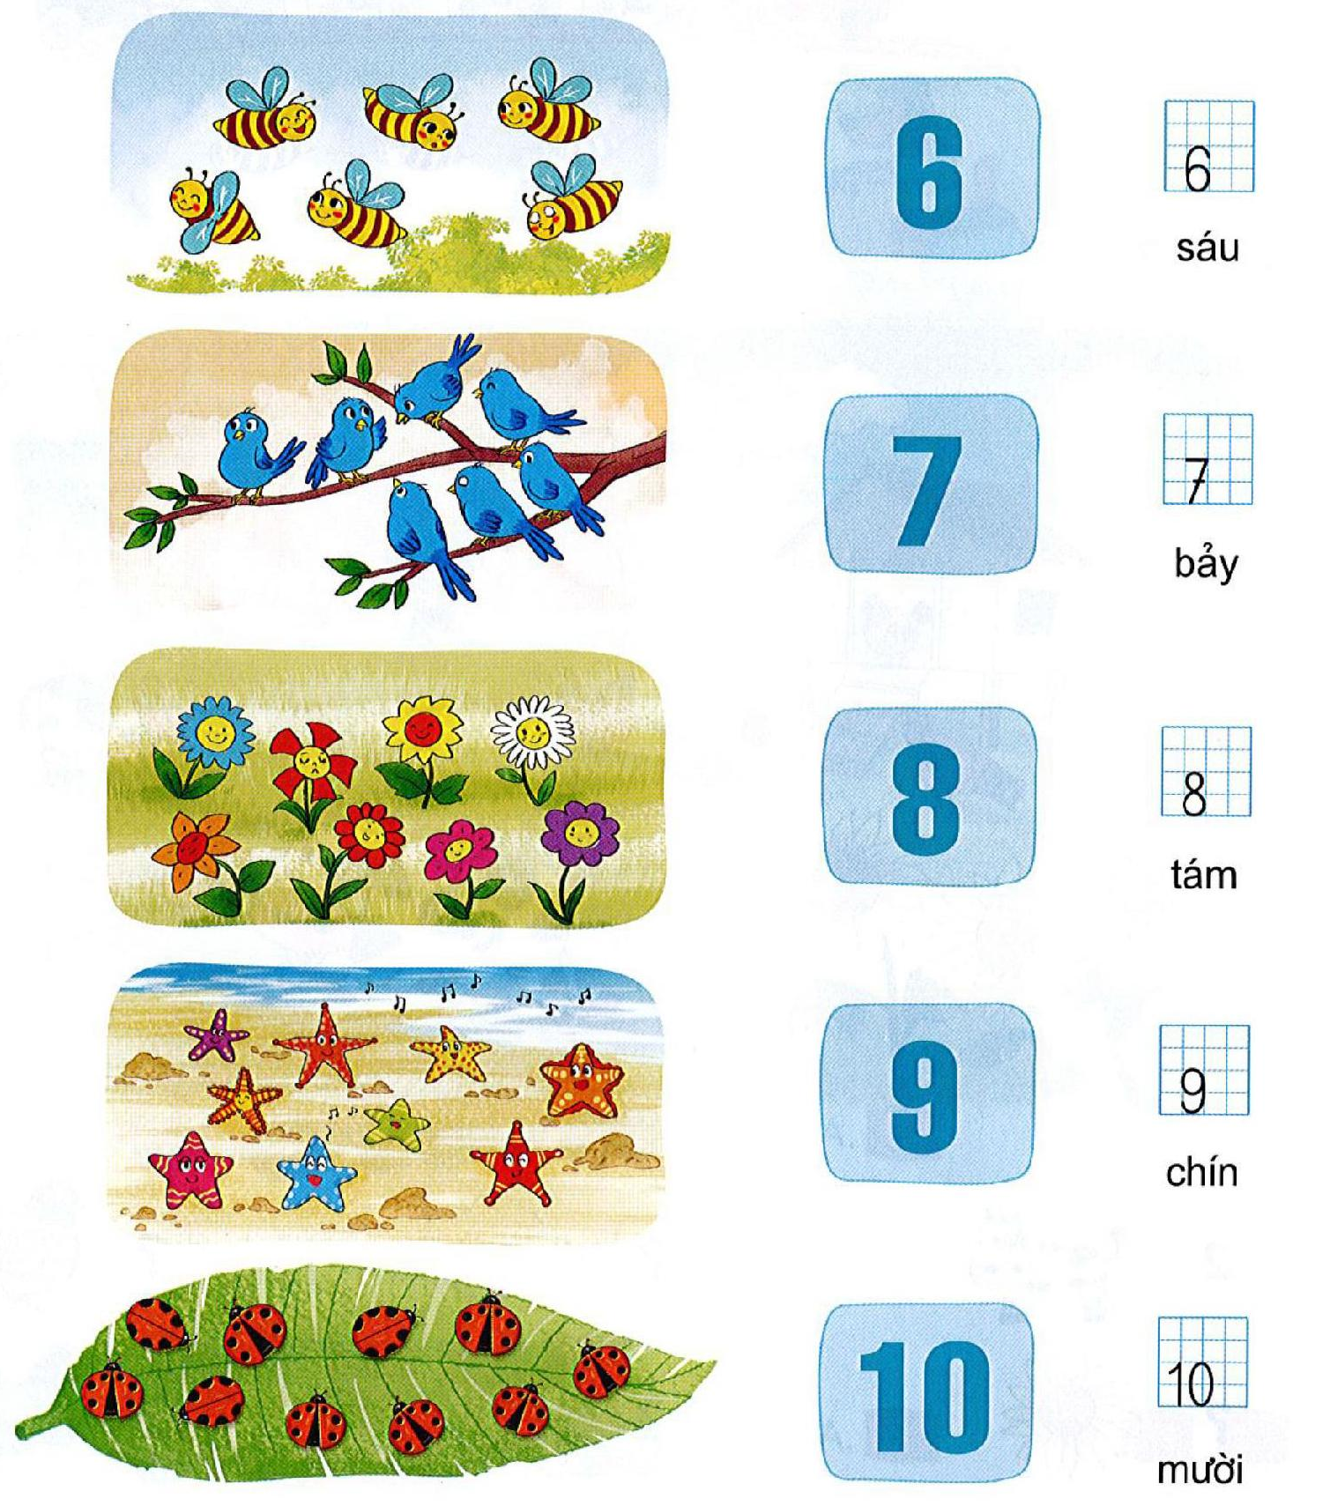

Slide 9
Luyện tập
Thực hành

Slide 10

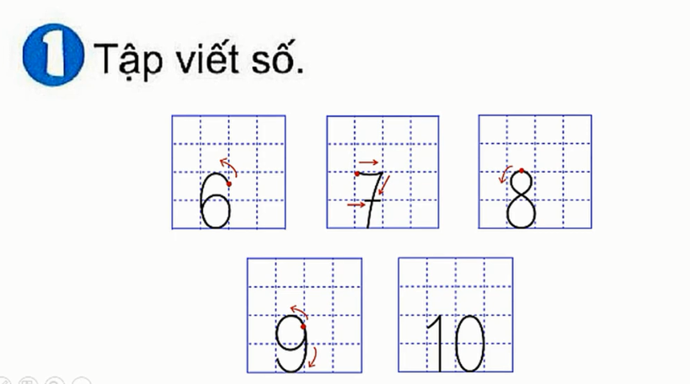




Slide 11
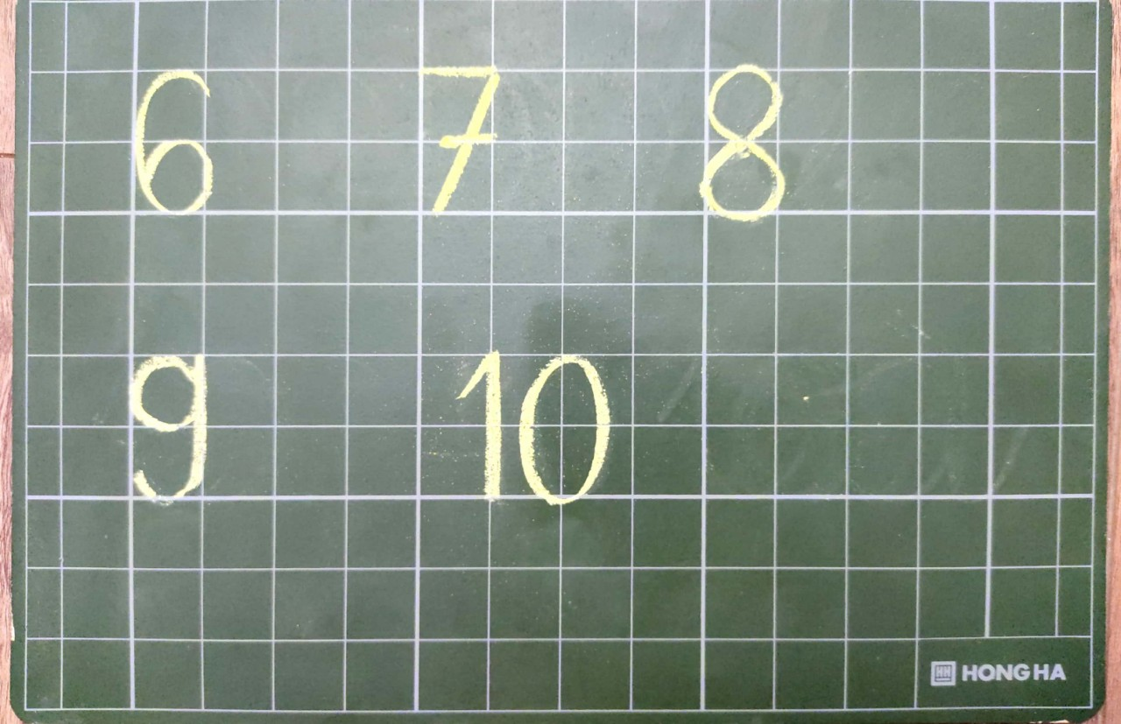

Slide 12
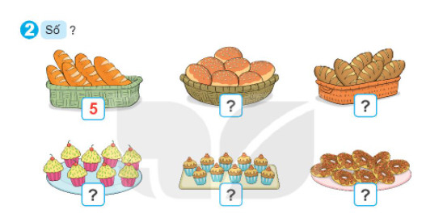



Slide 13


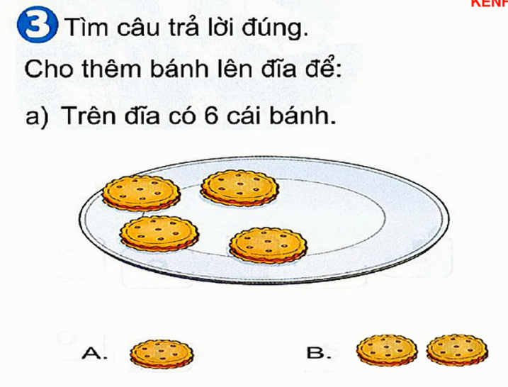
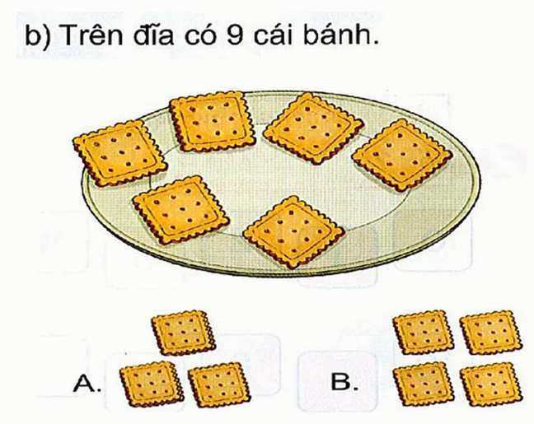

Slide 14




Slide 15

点击输入文档

Slide 16
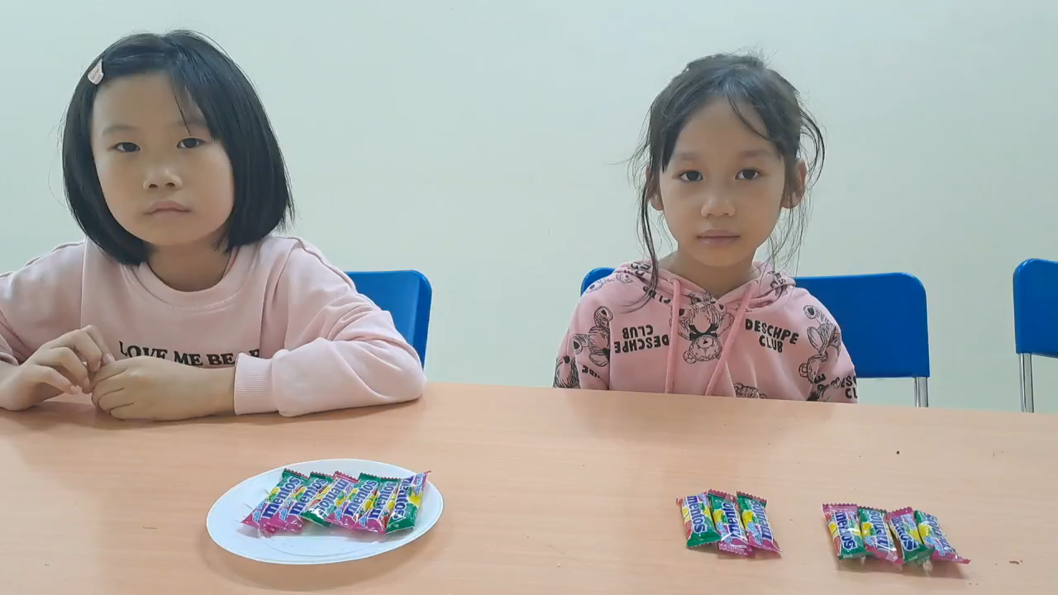

Slide 17
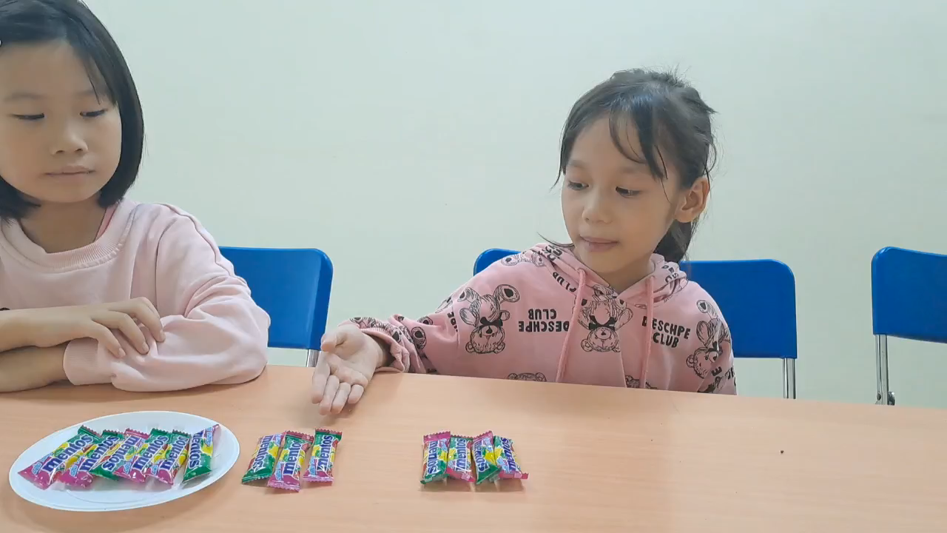

Slide 18

点击输入文档

Slide 19


Vận dụng

Slide 20





Chúc các con học tập tốt!

